Slide 1



Projet Corner Detection
Glen COZIC
Encadré par Laurent Boutigny et Doriane Galbez

Slide 2
Plan de la présentation
Contexte
Solution d’architecture
Mise en œuvre
Résultats
Continuité du projet
Conclusion
<numéro>

Slide 3
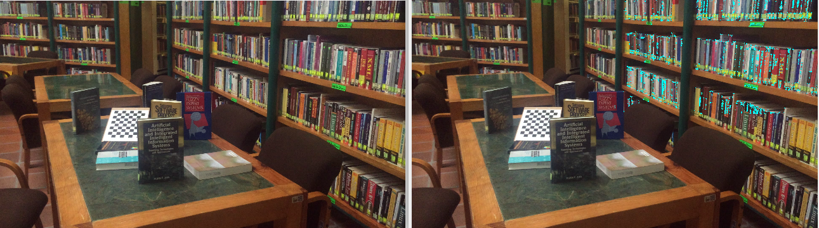
Contexte
Détection d’angle sur une image :
  Image en mémoire
  Traitements : filtre Gauss et Harris
  Affichage à l’écran
<numéro>

Slide 4
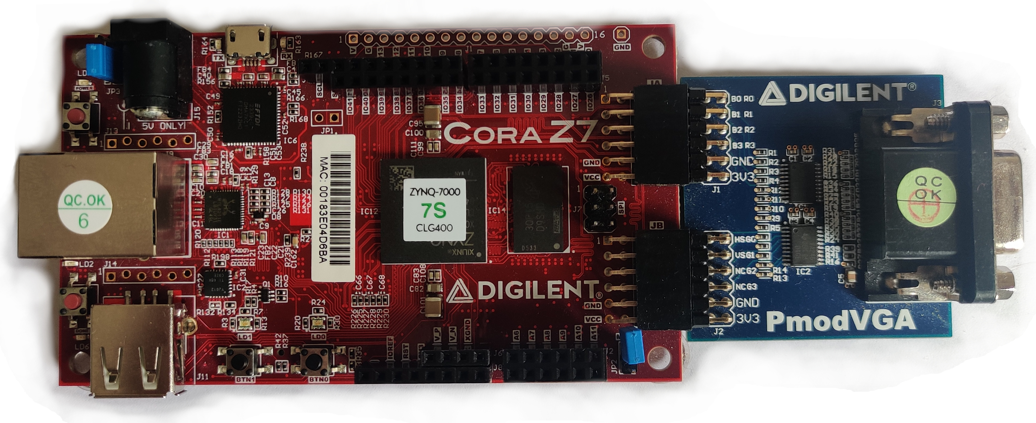


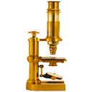
Contexte
La CoraZ7 embarque :
  SoC xc7z007sclg400-1
  DDR3
  Carte PmodVGA
Vivado, Vitis, ImageJ
<numéro>

Slide 5
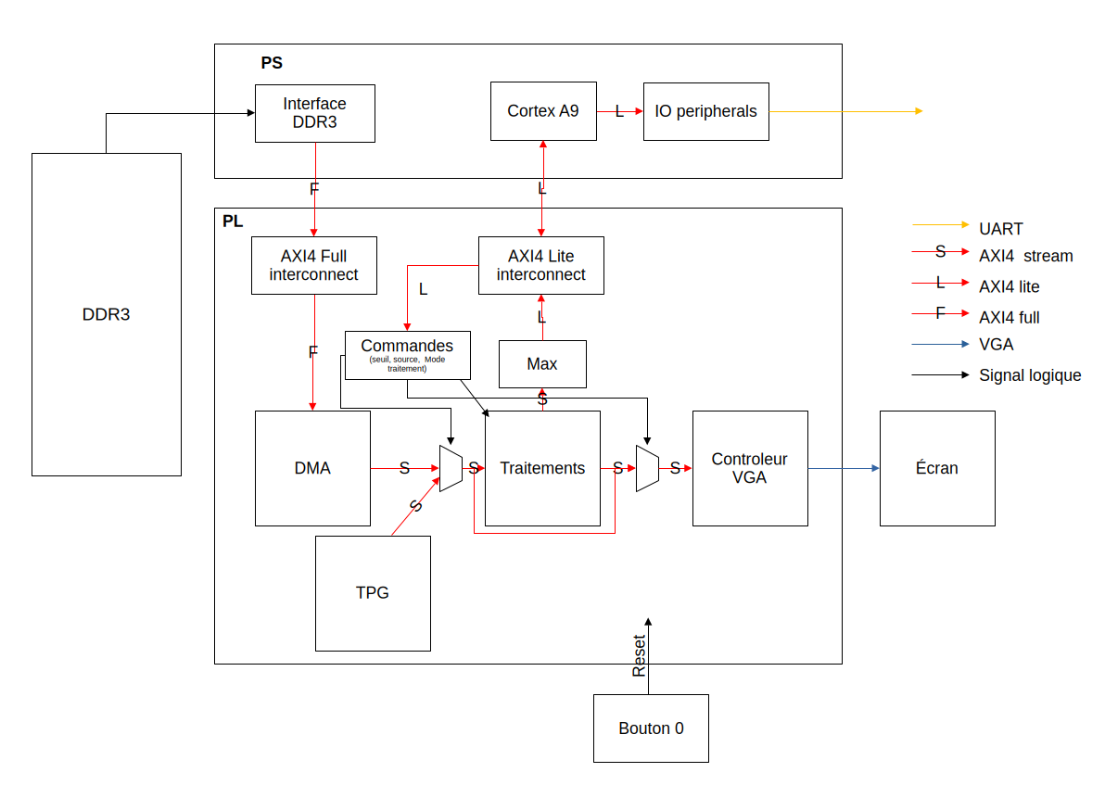
Solution d’architecture
<numéro>

Slide 6
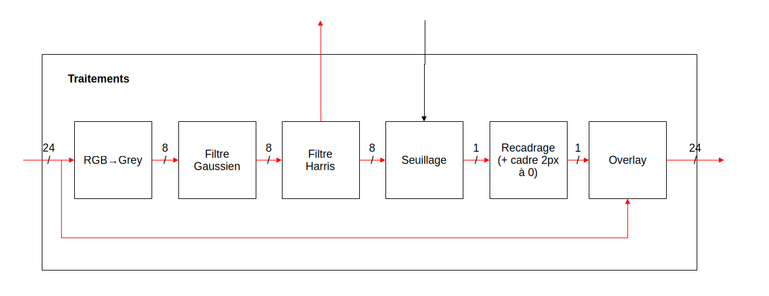
Solution d’architecture
<numéro>

Slide 7
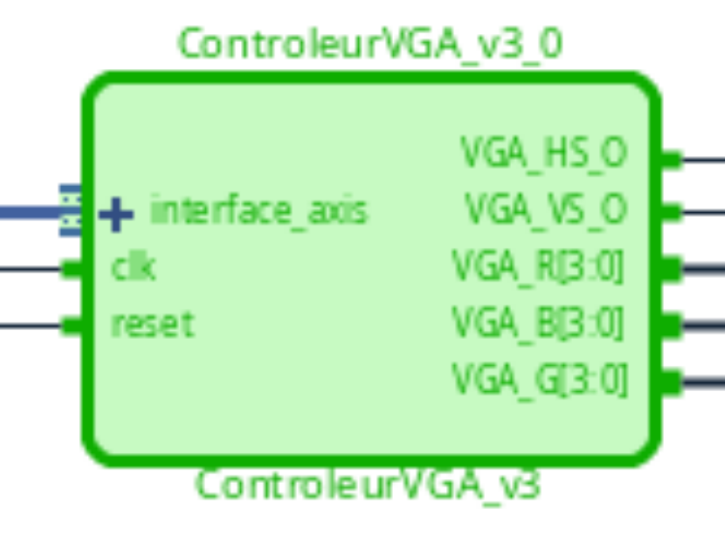
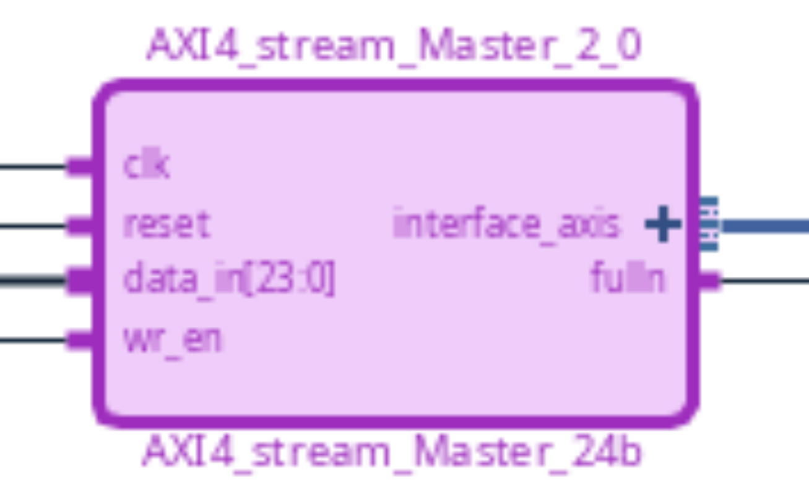
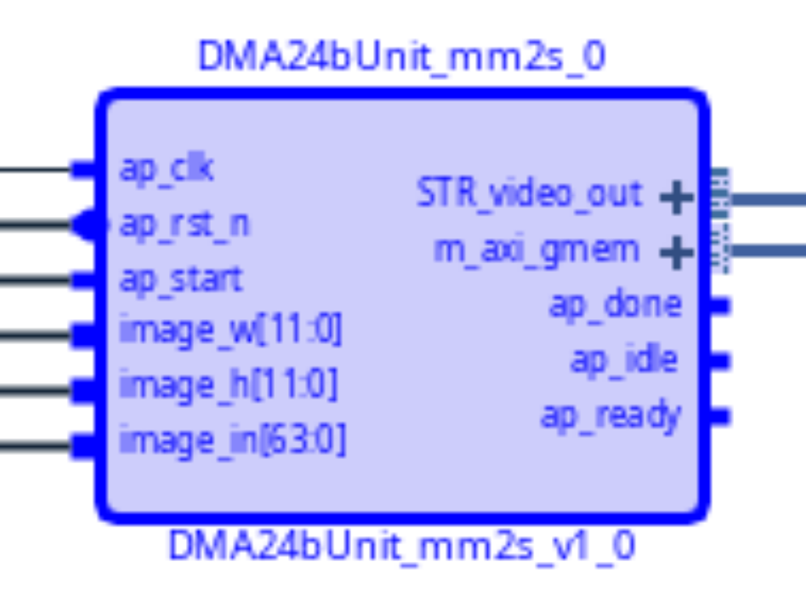
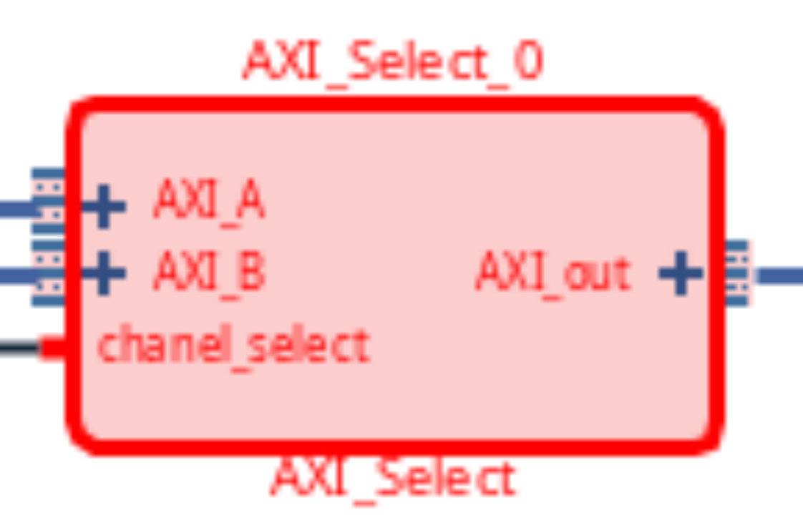
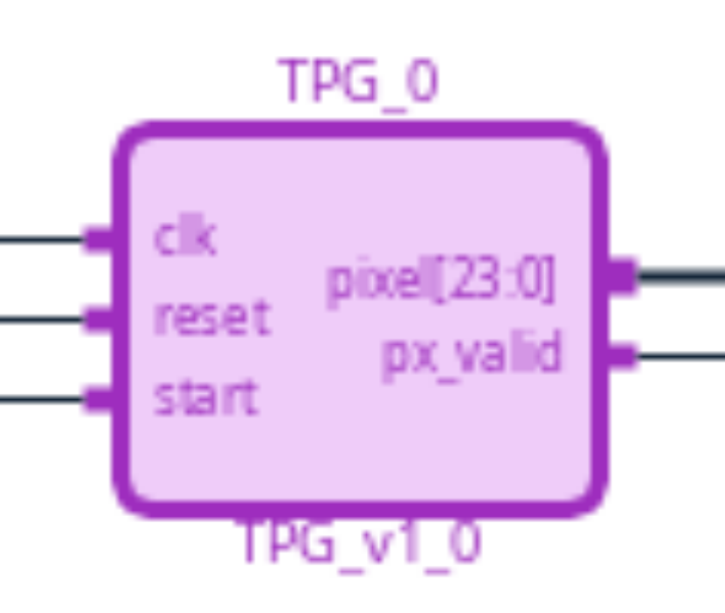
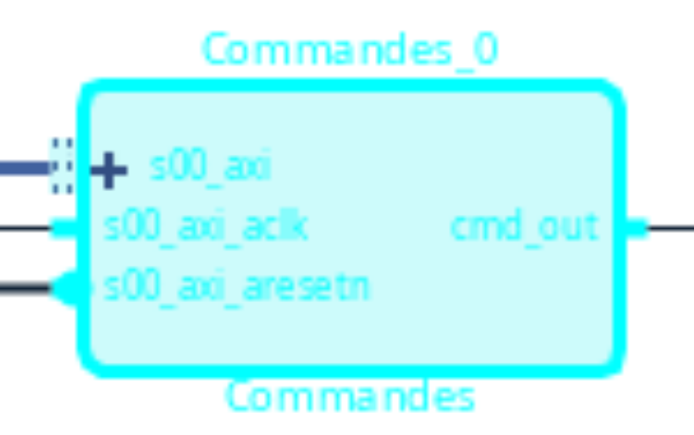
Mise en œuvre
ControleurVGA
  DMA
  TPG
AXI4 stream M/S
AXISelect
Commandes
<numéro>

Slide 8
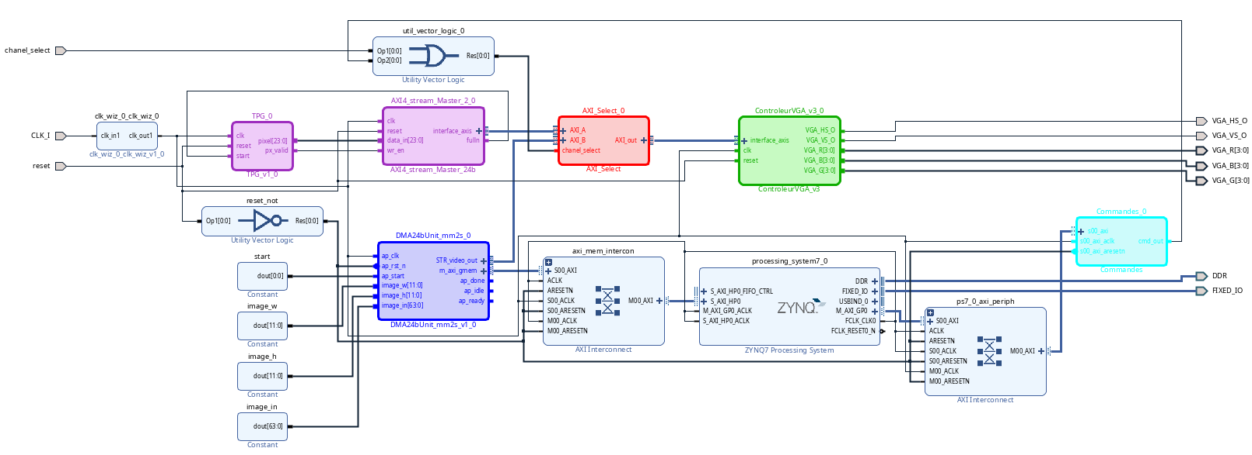
Mise en œuvre
<numéro>

Slide 9
Mise en œuvre
PS → PL
DDR → PL
PL → VGA
<numéro>

Slide 10
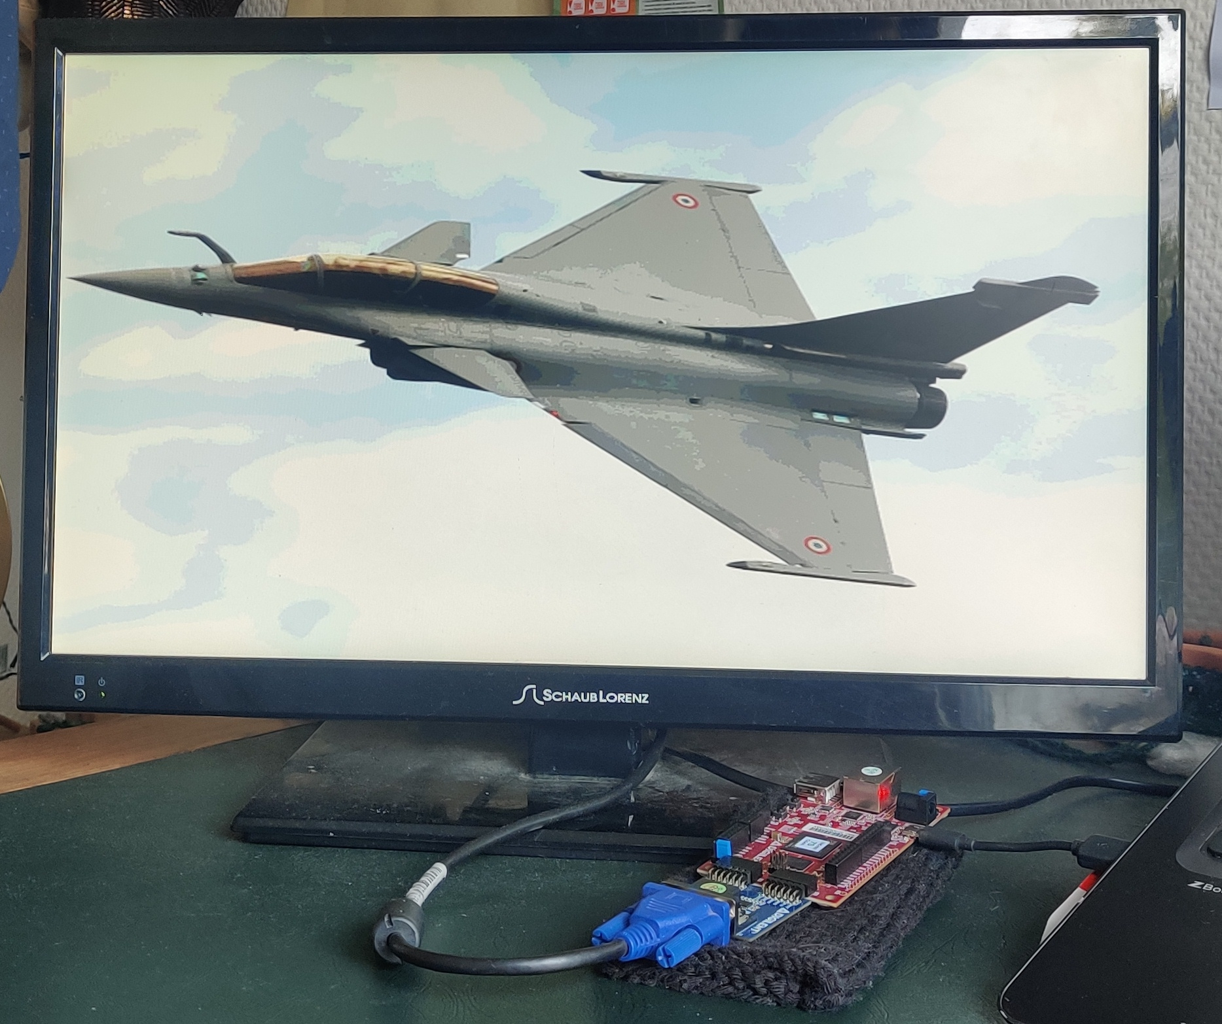
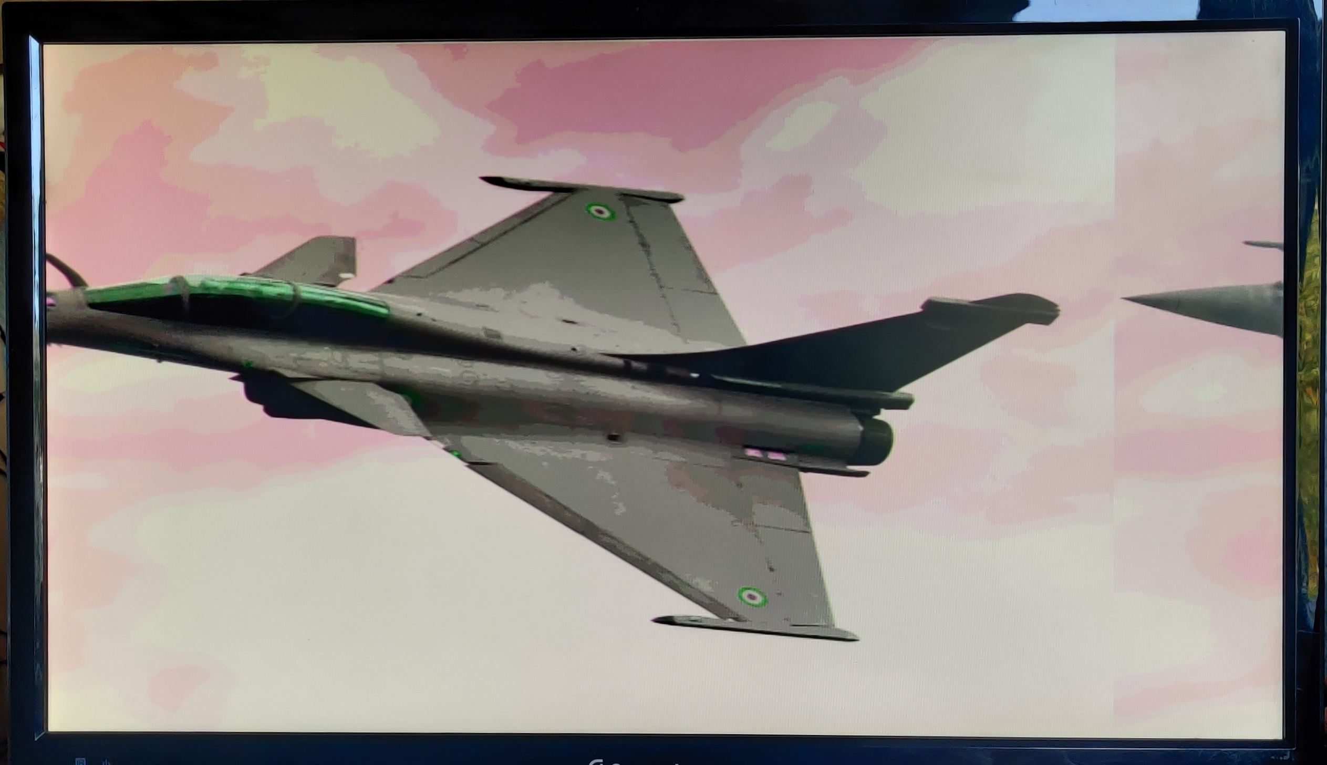
Résultats
<numéro>

Slide 11
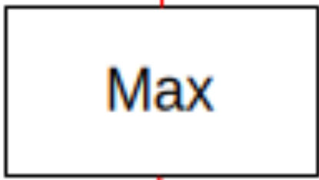
Continuité du projet
Alignement de l’image
MaxHarris
Traitements d’image
  Filtres
  RGBtoGray
  Seuillage
  Recadrage
  Overlay
<numéro>

Slide 12

Conclusion
Objectifs technologiques
Objectifs de formation
Affichage d’une image à l’écran
Détection d’angle
VHDL et FPGA
VGA et AXI4
SoC
<numéro>

